Slide 1
Savci – řád: šelmy (úvod)
Registrační číslo projektu: CZ.1.07/1.1.38/02.0025
Název projektu: Modernizace výuky na ZŠ Slušovice, Fryšták, Kašava a Velehrad
Tento projekt je spolufinancován z Evropského sociálního fondu a státního rozpočtu České republiky.
Př_081_Savci_šelmy (úvod)
Autor: Mgr. Eliška Nováková
Škola: Základní škola Slušovice, okres Zlín, příspěvková organizace

Slide 2
Anotace:
Digitální učební materiál je zaměřen na motivační stránku žáka k nově probíranému řádu ŠELMY.
Materiál aktivní formou zapojuje žáky do výuky a snaží se využít znalostí, které žák získal už z dřívějška (návštěva ZOO, knihy, internet, předešlé ročníky).
Je určen pro předmět přírodopis a ročník 8.
Tento materiál vznikl jako doplňující materiál k učebnici: Přírodopis 2 pro 7. ročník základní školy a nižší ročníky víceletých gymnázií. Bělehradská 47, 120 00 Praha 2: SPN, 1999. ISBN 80-7235-069-2.

Slide 3
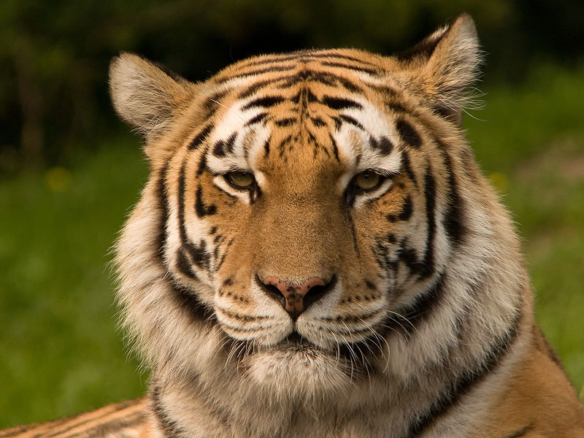
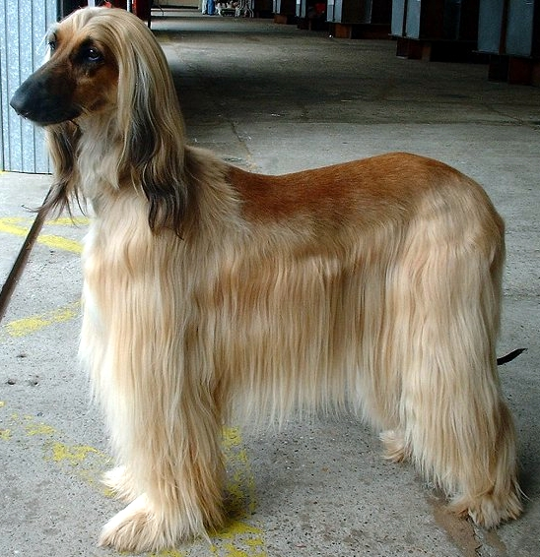
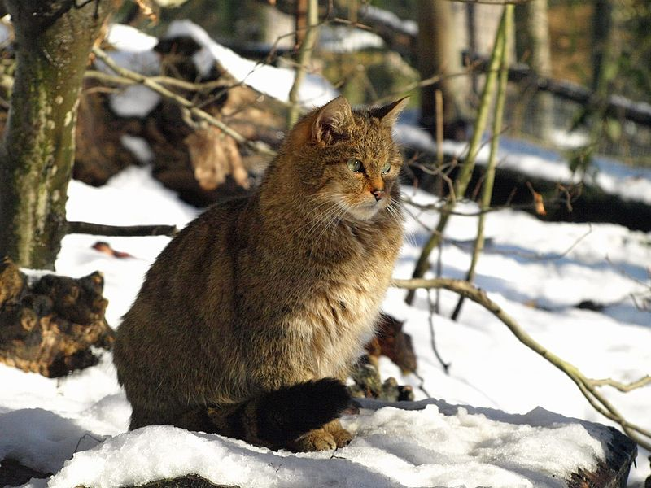
Které zvíře se Ti vybaví, když se řekne ŠELMA?

Slide 4
Pokus se zodpovědět na pár otázek.
Řád šelmy zahrnuje okolo:
a
260 druhů
b
500 druhů
c
700 druhů

Slide 5
Řád šelmy se přizpůsobily životu:
a
ve vodě
b
na souši
c
v různých prostředích

Slide 6
Šelmy jsou především:
a
býložravci
b
všežravci
c
masožravci

Slide 7
Šelmy se vyvinuly koncem:
a
druhohor
b
třetihor
c
prvohor

Slide 8
Šelmy
řád šelmy dělíme na několik čeledí:
psovití
kočkovití
lasicovití
medvědovití

Slide 9
Poznáš šelmy na následujících snímcích a zařadíš je správně do jedné ze čtyř čeledí?
Pokud si nebudete jisti, můžete využít nápovědy,
která je k dispozici ke každému hledanému druhu.

Slide 10
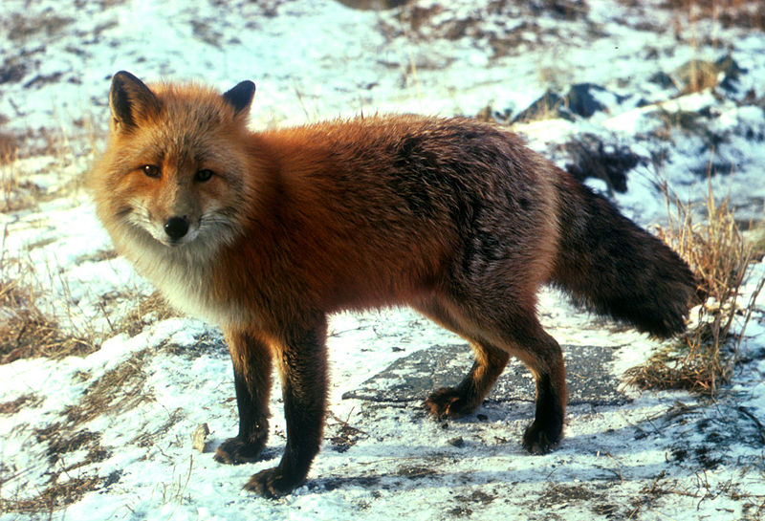
Liška obecná
čeleď: psovité

Slide 11
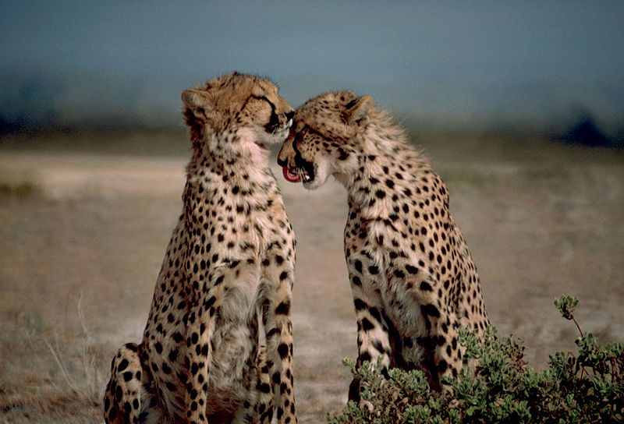
Gepard
čeleď: kočkovité

Slide 12
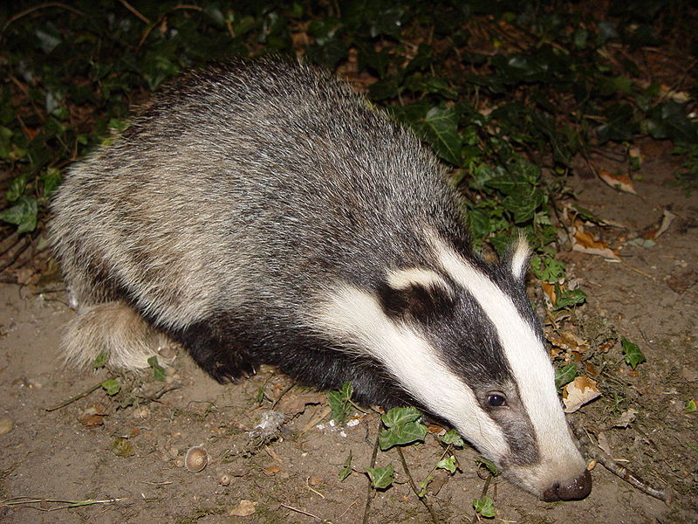
Jezevec lesní
čeleď: lasicovití

Slide 13
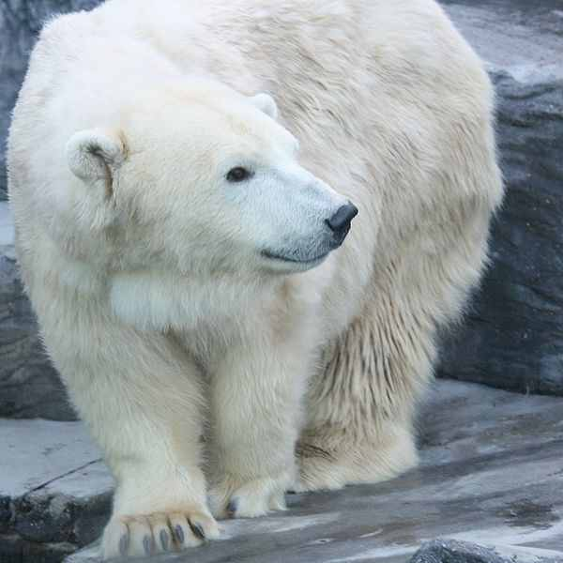
Medvěd lední
čeleď: medvědovití

Slide 14
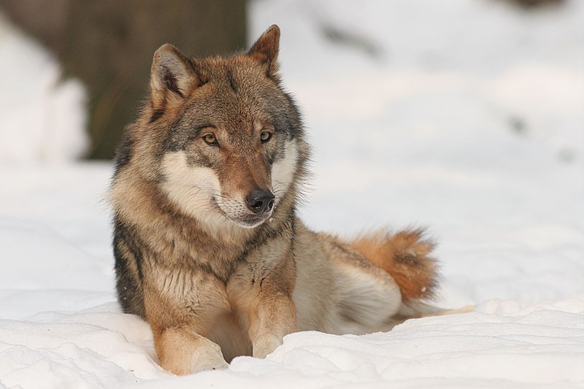
Vlk obecný
čeleď: psovití

Slide 15
Pes dingo
Liška obecná
Šakal obecný

Slide 16
Jaguár
Puma
Gepard

Slide 17
Jezevec lesní
Vydra říční
Tchoř tmavý

Slide 18
Medvěd lední
Medvěd ušatý
Medvěd grizzly

Slide 19
Rys ostrovid
Vlk obecný
Puma americká

Slide 21
Šelmy – obecné informace
přizpůsobily se životu v různých prostředích
výskyt: od polárních oblastí až po tropické pralesy
pohybují se velmi mrště a rychle, k tomu jim
napomáhá jejich svalnaté a pružné tělo
mají dobrý zrak, sluch, čich a hmat

Slide 22
Šelmy a jejich prostředí
Pokus se přiřadit správně šelmu a prostředí jejího výskytu.
Savany
Tropický deštný les
Pouště a polopouště
Stepi
Lesy mírného pásu
Polární oblasti
Tuleň
Los evropský
kojot
vačice
tapír jihoamerický
gepard
velbloud
bizon
6
5
4
2
2
1
3
4

Slide 23
Zdroje
Siberischer tiger de.jpg. In: Wikipedia: the free encyclopedia [online]. San Francisco (CA): Wikimedia Foundation, 2001-, 21. 7. 2006, 04:03 [cit. 2013-02-10]. Dostupné z: http://upload.wikimedia.org/wikipedia/commons/thumb/2/27/Siberischer_tiger_de.jpg/800px-Siberischer_tiger_de.jpg
Afghan Hound.jpg. In: Wikipedia: the free encyclopedia [online]. San Francisco (CA): Wikimedia Foundation, 2001-, 13. 9. 2009, 23:26 [cit. 2013-02-11]. Dostupné z: http://upload.wikimedia.org/wikipedia/commons/f/fe/Afghan_Hound.jpg
Felis silvestris Kočka divoká ZOO Děčín.jpg. In: Wikipedia: the free encyclopedia [online]. San Francisco (CA): Wikimedia Foundation, 2001- [cit. 2013-02-11]. Dostupné z: http://upload.wikimedia.org/wikipedia/commons/thumb/a/ac/Felis_silvestris_Ko%C4%8Dka_divok%C3%A1_ZOO_D%C4%9B%C4%8D%C3%ADn.jpg/800px-Felis_silvestris_Ko%C4%8Dka_divok%C3%A1_ZOO_D%C4%9B%C4%8D%C3%ADn.jpg
Vulpes vulpes standing in snow.jpg. In: Wikipedia: the free encyclopedia [online]. San Francisco (CA): Wikimedia Foundation, 2001- [cit. 2013-02-16]. Dostupné z: http://upload.wikimedia.org/wikipedia/commons/thumb/d/d0/Vulpes_vulpes_standing_in_snow.jpg/800px-Vulpes_vulpes_standing_in_snow.jpg
Two cheetahs together.jpg. In: Wikipedia: the free encyclopedia [online]. San Francisco (CA): Wikimedia Foundation, 2001-, 1. 8. 2005, 04:09 [cit. 2013-02-16]. Dostupné z: http://upload.wikimedia.org/wikipedia/commons/thumb/e/eb/Two_cheetahs_together.jpg/800px-Two_cheetahs_together.jpg
Badger-badger.jpg. In: Wikipedia: the free encyclopedia [online]. San Francisco (CA): Wikimedia Foundation, 2001-, 30. 7. 2009, 22:19 [cit. 2013-02-16]. Dostupné z: http://upload.wikimedia.org/wikipedia/commons/thumb/1/10/Badger-badger.jpg/800px-Badger-badger.jpg

Slide 24
Zdroje
Ursus maritimus, ZOO Praha 668.jpg. In: Wikipedia: the free encyclopedia [online]. San Francisco (CA): Wikimedia Foundation, 2001-, 28. 3. 2010, 13:28 [cit. 2013-02-16]. Dostupné z: http://upload.wikimedia.org/wikipedia/commons/thumb/2/26/Ursus_maritimus%2C_ZOO_Praha_668.jpg/600px-Ursus_maritimus%2C_ZOO_Praha_668.jpg
Canis lupus.jpg. In: Wikipedia: the free encyclopedia [online]. San Francisco (CA): Wikimedia Foundation, 2001-, 9. 7. 2005, 21:24 [cit. 2013-02-16]. Dostupné z: http://upload.wikimedia.org/wikipedia/commons/2/23/Canis_lupus.jpg
Sad Smiley clip art. In: Www.clker.com [online]. Tuesday, 13-Nov-07 12:40:59 PST [cit. 2013-02-16]. Dostupné z: http://www.clker.com/cliparts/d/b/9/e/1194986459994010940smiley102.svg.med.png

